Slide 1


Slide 2


Slide 3

Gênesis 3:15

Slide 4
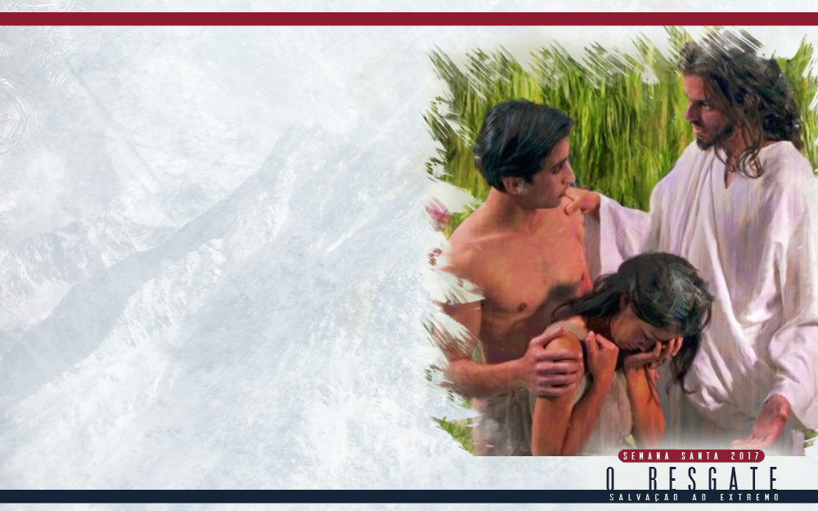
Quando Adão e Eva ouviram a promessa de que no futuro um de seus descendentes feriria a serpente na cabeça (Gn 3:15), vencendo-a
para sempre, ficaram cheios de gratidão a Deus.

Slide 5

Ao sacrificar um cordeiro, a cada manhã e tarde, Adão e Eva manifestavam
sua fé no Redentor futuro. Eles entendiam que o Salvador viria voluntariamente para morrer por eles, movido apenas por Seu infinito amor por todos nós individualmente.

Slide 6
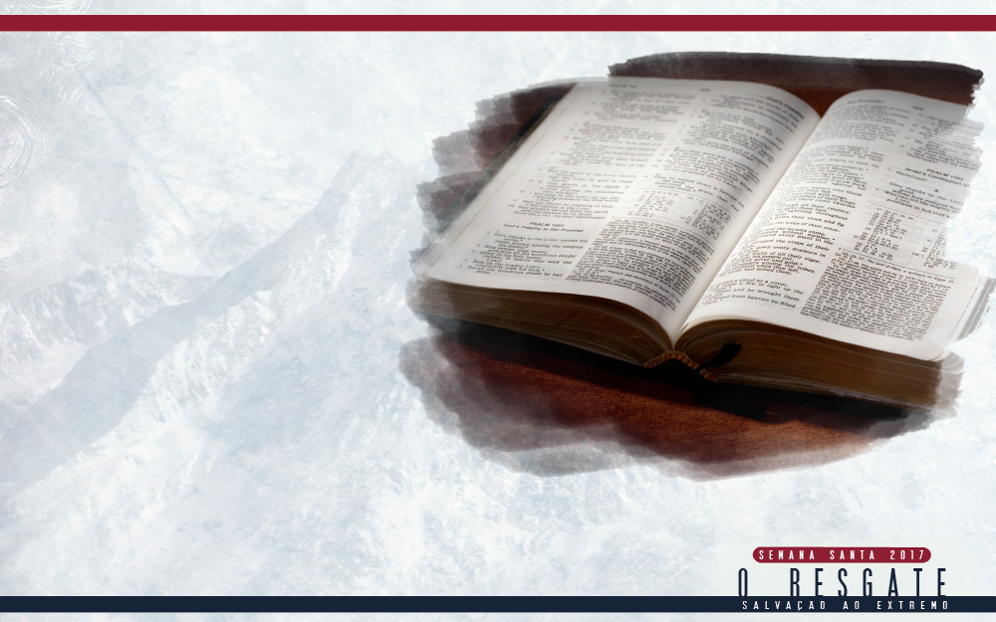
Em 2 Coríntios 5:14, o apóstolo afirma
que “o amor de Cristo nos constrange”. Outras traduções dizem: “Porque
somos dominados pelo amor que Cristo” (NTLH); “Porque o amor de Cristo agora nos governa” (BV); “O amor de Cristo me impulsiona”
(A Mensagem).

Slide 7

O AMOR DE CRISTO NOS IMPULSIONA A VIVER PARA ELE

Slide 8

Se conhecermos e recebermos o infinito amor de Cristo, manifestado
ao dar Sua vida por nós, nossa vida não será a mesma que antes.

Slide 9
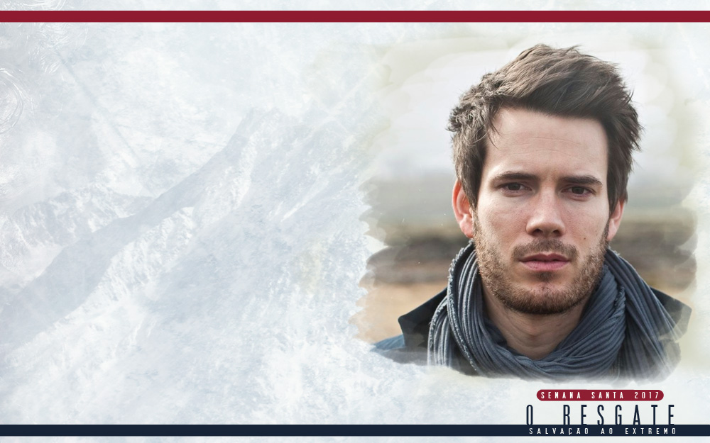
Morremos para a vida de pecado.
A primeira coisa que vemos
diante do amor de Cristo é que precisamos morrer para a vida antiga, contrária a Deus. É isso o que Paulo diz, imediatamente depois de afirmar que “o amor de Cristo nos constrange”.

Slide 10
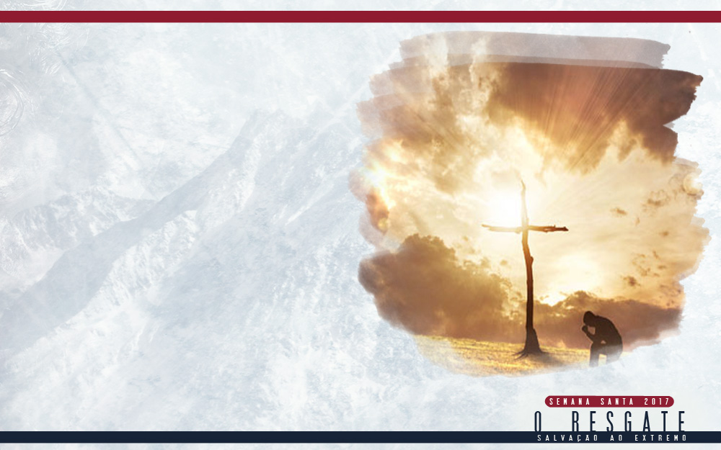
Vivemos para Cristo
Paulo segue explicando que “para que os que vivem não vivam mais para si mesmos, mas para aquele que por
eles morreu e ressuscitou” (2 Co 5:15). O amor de Cristo nos impulsiona a uma mudança total de rumo.

Slide 11

Vivemos com Cristo
Aquele que aceita a Cristo como Salvador,
“está em Cristo” (2 Co 5:17).

Slide 12

Somos nova criatura
Todo aquele que “está em Cristo, é nova criatura;
as coisas antigas já passaram; eis que se fizeram novas” (2 Co 5:17). Pelo poder de Deus, somos uma nova pessoa.

Slide 13
O AMOR DE CRISTO NOS IMPULSIONA A COMPARTILHAR O EVANGELHO

Slide 14
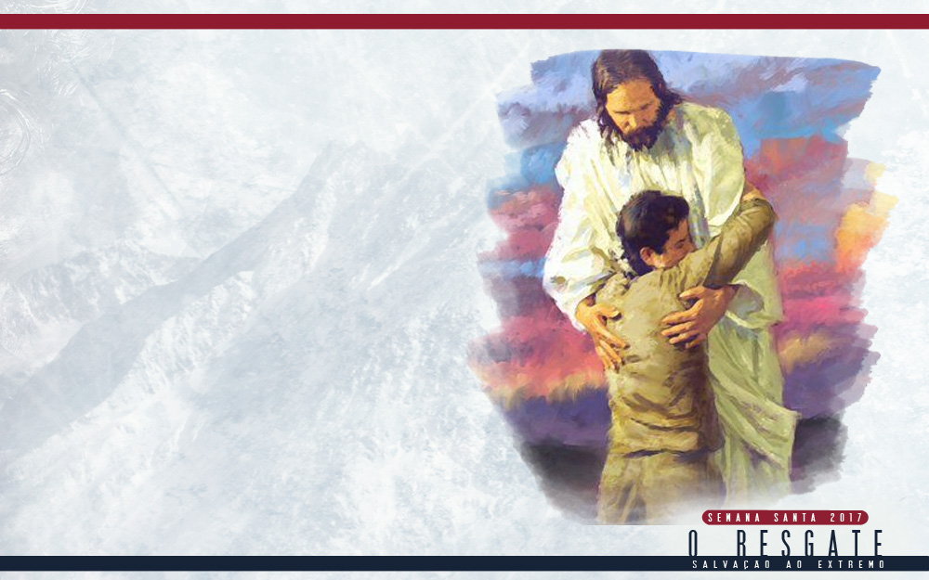
Deus toma a iniciativa de nos salvar
O amor de Cristo é tão grande que toma a iniciativa de nos redimir. Nós não nos salvamos porque conseguimos convencer a
Deus que nos salve, mas porque Ele nos convence a aceitarmos a Cristo como nosso substituto e Salvador.

Slide 15

Compartilhamos o evangelho
Deus “nos deu o ministério da reconciliação
[...] e nos confiou a palavra da reconciliação” (2 Co 5:18,
19). O Senhor poderia ter comissionado os anjos para pregar o evangelho, mas escolheu nos dar esse privilégio.

Slide 16
Somos embaixadores de Cristo
“De sorte que somos embaixadores em nome de Cristo, como se Deus exortasse por nosso intermédio”
(2 Co 5:20). É uma grande honra e uma grande responsabilidade
ser embaixador.

Slide 17
CONCLUSÃO

Slide 18
Eu era inimigo de Deus. Porém, a despeito de eu ser pecador e estar em inimizade com Deus, Cristo morreu por mim (Rm 5:8-10). Ele “me amou e se entregou a si mesmo por mim”
(Gl 2:20).

Slide 19

Eu era inimigo de Deus. Porém, a despeito de eu ser pecador e estar em inimizade com Deus, Cristo morreu por mim (Rm 5:8-10). Ele “me amou e se entregou a si mesmo por mim”
(Gl 2:20).

